Slide 1
MBA · PROJETO APLICADO · CIÊNCIA DE DADOS
Previsão de custos de manutenção de carretas
Modelagem preditiva do custo de manutenção interno por quilômetro da frota própria · janela 2020–2025
Quatro Norte Consulting
FGV
Notes:
Projeto aplicado do MBA em Ciência de Dados. Modelagem preditiva do custo de manutenção interno por km da frota própria de carretas, janela 2020–2025. Quatro Norte Consulting · FGV.

Slide 2
A EMPRESA
Quatro Norte Consulting
Consultoria de dados que atende uma operação de leasing/rental de carretas no Canadá — carretas secas e refrigeradas de até 53 pés, rodando em ON, QC e outras províncias.
10.412
238.818
carretas na frota própria
ordens de serviço (2020–2025)
A manutenção é própria: uma rede de oficinas registra ordens de serviço com mão de obra e peças, sob contratos com diferentes coberturas MAINT / NET / MIX.
CAD 79 mi
6 anos
custo interno de manutenção no período
de histórico: OS, odômetro, contratos, GPS
DOR DE NEGÓCIO
Parte relevante do custo de manutenção é absorvida pela empresa — o custo interno — e precisa ser prevista para orçamento e precificação de contratos.
Notes:
Consultoria de dados que atende uma operação de leasing/rental de carretas no Canadá. Frota própria (cus_id_owner = 4). Carretas secas e refrigeradas (reefer) de até 53 pés, operando em províncias canadenses (ON, QC...). Contratos de leasing e rental com coberturas MAINT / NET / MIX. Manutenção própria: rede de oficinas registra OS com mão de obra e peças. Dor de negócio: parte relevante do custo é absorvida pela empresa (custo interno, charge_flag = 'I') e precisa ser prevista para orçamento e precificação.

Slide 3
ROTEIRO
Agenda em três blocos
01
Contexto, problema, objetivos e hipóteses
Contexto da pesquisa · pergunta do problema · objetivos · 5 hipóteses · 4 artigos científicos
02
Base de dados, features, EDA e técnicas
Modelo estrela · variável-alvo · deflação CPI · análise exploratória variável a variável · modelos
03
Referencial teórico e metodologia
Síntese do referencial · pipeline em 7 notebooks reprodutíveis · limitações
Notes:
Bloco 1: contexto, pergunta do problema, objetivos, hipóteses e os 4 artigos. Bloco 2: modelo de dados (7 tabelas), variável-alvo, deflação CPI Canadá, features, EDA variável a variável e técnicas de estatística/ML. Bloco 3: síntese do referencial e metodologia em 7 notebooks reprodutíveis.

Slide 4
BLOCO 1 · PERGUNTAS 1–5
Contexto, problema, objetivos e hipóteses
01
Notes:
Perguntas 1 a 5 da agenda da disciplina.

Slide 5
PERGUNTA 1
Onde o projeto será realizado
Operação de leasing/rental de carretas no Canadá, atendida pela Quatro Norte. O recorte é a frota própria , com carretas ativas e leituras de quilometragem válidas entre 2020-01 → 2025-12.
DECISÕES QUE O PROJETO APOIA
Orçamento anual de manutenção
A empresa faz manutenção preventiva e corretiva; parte do custo é repassada ao cliente e parte é absorvida pela operação — o custo interno, todo registrado em CAD.
Precificação de contratos
Priorização de frota
Os dados vêm do ERP de manutenção em modelo estrela: cadastro das carretas, ordens de serviço, mão de obra, peças, odômetro, contratos e telemetria GPS.
Notes:
Foco na frota própria (cus_id_owner = 4), carretas ativas com leituras de km válidas entre 2020-01-01 e 2025-12-31. A empresa executa manutenção preventiva e corretiva; parte do custo é repassada ao cliente e parte absorvida (charge_flag = 'I'). Custos em CAD. Dados extraídos do ERP de manutenção em modelo estrela: cadastro, OS, mão de obra, peças, odômetro, contratos e GPS.

Slide 6
PERGUNTA 2 · O PROBLEMA
Quais fatores mais influenciam o custo de manutenção interno das carretas — e como prever esse custo por km futuro a partir do histórico?
Variável de interesse: CAD/km · grão carreta × mês
Custo interno = absorvido pela empresa, preventivas e corretivas
Notes:
Variável de interesse: custo de manutenção interno por quilômetro (CAD/km), no grão carreta × mês. Custo interno = absorvido pela empresa (charge_flag = 'I'), incluindo preventivas e corretivas.

Slide 7
PERGUNTA 3
Objetivo geral e específicos
OBJETIVO GERAL
Identificar os principais fatores que influenciam o custo interno por km e desenvolver um modelo preditivo capaz de estimar custos futuros.
1
2
3
4
5
Coletar, consolidar e organizar o histórico de manutenção
Explorar padrões, tendências e variáveis relevantes (EDA)
Investigar a relação entre contratos de leasing e custos
Identificar os principais fatores associados aos custos
Desenvolver e avaliar modelos preditivos de custo futuro
Notes:
Objetivo geral: analisar os dados históricos para identificar os principais fatores do custo interno por km e desenvolver um modelo preditivo. Específicos: coletar e organizar os dados; EDA para padrões e variáveis relevantes; investigar relação contratos × custos; identificar fatores principais; desenvolver e avaliar modelos preditivos.

Slide 8
PERGUNTA 4
Cinco hipóteses de trabalho
H1
Contratos de leasing mais longos tendem a custar mais em manutenção
H2
Carretas mais velhas demandam maiores gastos com manutenção
H3
Mais quilometragem percorrida está associada a mais custo
H4
O histórico de manutenções anteriores prevê custos futuros
H5
Variáveis operacionais e características contratuais influenciam os custos
Avaliadas na EDA (correlações e segmentações) e na modelagem (importância de variáveis) — síntese ao final.
Notes:
As hipóteses são avaliadas na EDA (correlações e segmentações) e na modelagem (importância de variáveis). O slide final de síntese retoma cada uma com veredicto.

Slide 9
PERGUNTA 5 · ARTIGOS 1–2 DE 4
O que a literatura recente mostra
KATREDDI ET AL. · 2023
KATREDDI ET AL. · 2023b
Custo de manutenção por milha em caminhões de entrega
Mixed Effects Random Forest para veículos pesados
Random Forest + efeitos mistos por grupo de veículos: melhor generalização que RF convencional em frotas heterogêneas.
Compara Random Forest, XGBoost, ANN e ensemble Super Learner sobre variáveis operacionais (km, combustível, região, uso).
R² 97,3%
Super Learner — ensembles capturam não linearidades
MERF
registrado como extensão futura do projeto
→ Reforça a escolha de modelos de árvore/ensemble e o uso de variáveis operacionais semelhantes.
→ Justifica montadora, modelo, classe e tipo de contrato como features de agrupamento.
Notes:
Artigo 1 — Katreddi et al. (2023): prevê custo por milha em caminhões de entrega; compara Random Forest, XGBoost, ANN e ensemble Super Learner com variáveis de quilometragem, combustível, região e uso. Super Learner: R² = 97,28%, MAE = US$ 0,0068/milha — ensembles capturam relações não lineares. Métricas devem ser lidas no contexto da amostra deles. Artigo 2 — Katreddi et al. (2023b): Mixed Effects Random Forest combina RF com efeitos mistos por grupo de veículos; melhor generalização em frotas heterogêneas. Justifica incluir montadora, modelo, classe e tipo de contrato como features; MERF fica como extensão futura.

Slide 10
PERGUNTA 5 · ARTIGOS 3–4 DE 4
Histórico como insumo preditivo
SUN ET AL. · 2024
ADEKITAN ET AL. · 2018
Previsão de custo com dados de manutenção
Componentes de custo com redes neurais (ANN)
Engenharia de confiabilidade (Mixed Weibull + estimativa iterativa) sobre registros históricos de manutenção e falhas, com foco em garantia estendida.
ANN com quilometragem, consumo, frequência de falhas e histórico de uso em veículos corporativos.
R = 0,766
sinal preditivo presente, desempenho modesto
→ Sustenta o uso do histórico de OS como insumo preditivo, mesmo sem dados estruturados de falha por componente.
→ Variáveis operacionais carregam sinal, mas favorece métodos de árvore, melhores nos artigos recentes.
Notes:
Artigo 3 — Sun et al. (2024): prevê custos futuros com registros históricos de manutenção e falhas, foco em garantia estendida; engenharia de confiabilidade com Mixed Weibull + estimativa iterativa, sem ML tradicional. Sustenta o uso do histórico de OS como insumo preditivo mesmo sem dados de falha por componente. Artigo 4 — Adekitan et al. (2018): ANN com quilometragem, consumo, frequência de falhas e histórico de uso; correlação R = 0,766 — sinal presente mas desempenho modesto; favorece priorizar métodos de árvore.

Slide 11
BLOCO 2 · PERGUNTAS 6–7
Base de dados, variável-alvo e feature engineering
02
Notes:
Perguntas 6 e 7 da agenda: base de dados, variável-alvo e feature engineering.

Slide 12
PERGUNTA 6 · BASE DE DADOS
Modelo estrela — 1 dimensão + 6 fatos
dim_carretas
1 linha = uma carreta · montadora, modelo, ano, eixos, reefer, classe
fato_readings
uma leitura de odômetro · km acumulada por data
fato_wo
uma ordem de serviço · cabeçalho + totais internos
fato_wo_labour
uma linha de mão de obra · custo interno + sistema VMRS
fato_wo_parts
uma linha de peça · custo interno + flag de garantia
fato_contratos
uma carreta-contrato · tipo, franquia de km, vigência
fato_gps
uma posição por dia · telemetria lat/long
EM PALAVRAS SIMPLES Sete "planilhas" ligadas pelo número da carreta: uma com o cadastro e seis com os eventos da vida dela.
Notes:
Em palavras simples: são 7 planilhas ligadas pelo número da carreta (id_carreta) — uma com o cadastro e seis com os eventos da vida dela. Detalhe técnico: mão de obra e peças também se ligam pela OS (id_os); contratos, pelo período de vigência. Extração: data/extract_custo_interno_km.sql, 2020–2025, frota própria.

Slide 13
PERGUNTA 6 · DEFINIÇÃO DO Y
O que entra no custo interno
É o dinheiro que sai do caixa da empresa para manter a carreta rodando — a parte do conserto que não é cobrada do cliente.
▸
Linhas de OS marcadas como internas charge_flag = 'I'
▸
Somente OS aprovadas, concluídas e não canceladas
RECONCILIAÇÃO
▸
Mão de obra e peças: valor terceirizado quando sublet; senão custo × quantidade/horas
CAD 79,0 mi
▸
Inclui preventiva e corretiva — "interno" não é sinônimo de "preventivo"
custo interno nominal 2020–2025 (CAD 84,3 mi a valores de dez/2025)
238.818
ordens de serviço no período
Notes:
Tecnicamente: linhas de OS com charge_flag = 'I'. Somente OS aprovadas, concluídas e não canceladas. Mão de obra: se terceirizada (sublet_flag='Y') usa total_sublet; senão cost_hours × hourly_cost. Peças: se terceirizada usa total_sublet; senão nvl(item_average_cost, item_cost) × actual_qty. Reconciliação: CAD 79,0 mi nominais (CAD 84,3 mi em valores de dez/2025) em 238.818 OS.

Slide 14
CONTEXTO TÉCNICO
VMRS — o "CID da oficina"
Em vez de descrever o conserto em texto livre, cada reparo recebe um código padronizado que diz qual sistema da carreta foi mexido — permitindo agregar custo por sistema de forma comparável.
EXEMPLOS DE SISTEMAS
PM
Preventive Maintenance
04
Brakes
09
Tires and Accessories
10
Reefer
PM (preventiva) é apenas uma das categorias — ao lado de freios, pneus, reefer, elétrica…
03
Lights and Wiring
08
Exterior Body
05
Landing Gear
02
Air Equipment
O Y soma o custo interno de todas as categorias; o VMRS entra como dimensão de análise, não como filtro.
Notes:
Nome oficial: Vehicle Maintenance Reporting System (ATA). Usamos o nível de sistema — suficiente para saber qual sistema gera o custo, comparável entre todas as carretas. Importante: 'PM' (manutenção preventiva) é apenas UMA das categorias VMRS. A variável-alvo soma o custo interno de TODAS as categorias — o VMRS entra como dimensão de análise, não como filtro do Y.

Slide 15
CONTEXTO TÉCNICO
Programas de manutenção preventiva
PM · Inspeção geral
Inspeção de Segurança (MTO)
Estado mecânico e de segurança: chassi, landing gear, pneus, freios, luzes/ABS, portas e vedações.
Inspeção regulatória anual completa — emite o certificado e o selo de segurança.
Reefer PM · Dry Service
Reefer PM · Wet Service
Serviço "seco" da unidade de refrigeração: limpeza, correias, teste de ciclo, sensores.
Dry Service + trocas de fluidos e filtros da unidade; reset do horímetro.
ATENÇÃO Além dos PMs programados, as corretivas não programadas também geram custo interno — e são as que mais variam entre carretas.
Notes:
PM · Inspeção geral: estado mecânico e de segurança — chassi, landing gear, pneus e torque, freios, luzes/ABS, portas e vedações. Inspeção de Segurança (MTO): regulatória anual — freios completos, sistema de ar, suspensão, rodas e cubos, chassi e coupling, elétrica; emite o certificado e selo. Reefer Dry Service: limpeza de condensador/evaporador, correias, teste de ciclo, sensores e datalogger. Reefer Wet Service: Dry + trocas de fluidos (óleo, filtros, coolant, correia) e reset do horímetro.

Slide 16
VARIÁVEL-ALVO (Y)
custo_manutencao_interno_por_km
custo interno do mês (CAD, deflacionado)
Y
=
grão: carreta × mês
km rodado no mês
352.038
67,1%
0,091
observações carreta × mês com Y válido (≥ 500 km/mês)
dos meses com custo zero — a carreta nem foi à oficina; mantidos (informação legítima)
CAD/km de média · mediana dos meses com custo: CAD 0,101/km
Notes:
Numerador: mão de obra + peças internas das OS do mês, de todas as categorias VMRS. Denominador: km rodado no mês a partir das leituras de odômetro (resets e saltos tratados); só calculamos quando a carreta rodou ≥ 500 km no mês. Em 67,1% dos meses a carreta nem passou pela oficina (custo zero) — informação legítima para orçamento, meses mantidos. Média CAD 0,091/km; mediana dos meses com custo CAD 0,101/km.

Slide 17
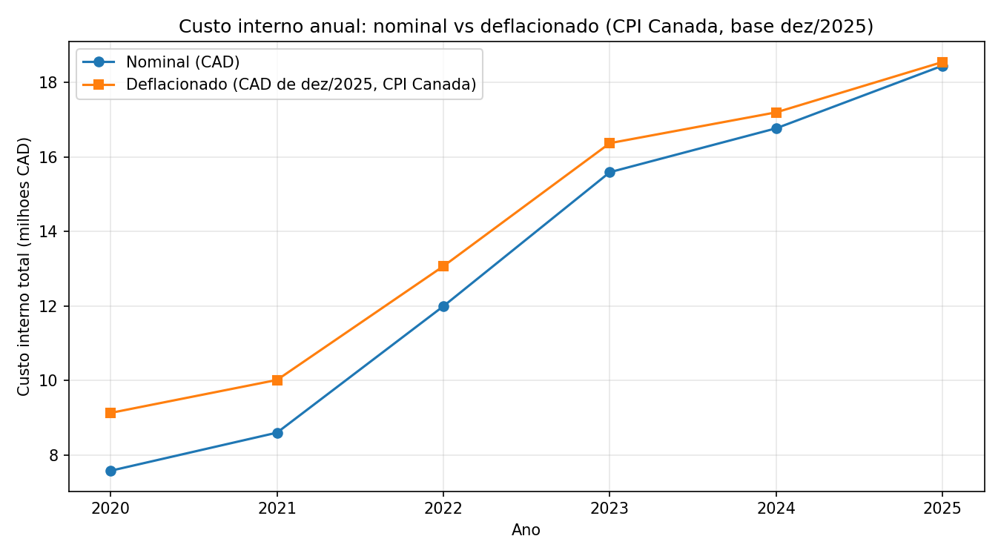
CORREÇÃO METODOLÓGICA
Custos em CAD ⇒ deflação pelo CPI do Canadá
Sem a correção, o modelo confundiria "custos subindo" com "dinheiro valendo menos".
≈ +20%
inflação canadense acumulada 2020 → 2025
Todos os custos convertidos ao dólar de dez/2025 via CPI all-items (StatCan) — corrige a versão anterior, que usava IPCA (Brasil).
Notes:
1 dólar de 2020 comprava mais que 1 de 2025 — convertemos tudo para o dólar de dez/2025. Custos em CAD, então usamos o CPI do Canadá (Statistics Canada), corrigindo a versão anterior que usava IPCA (Brasil). Inflação canadense acumulada 2020→2025 ≈ 20%. Mecânica: cada custo × (índice dez/2025 ÷ índice do mês).

Slide 18
MODELAGEM DE DADOS
Do modelo estrela à base mensal
join por id_carreta + feature engineering + agregação mensal
7 tabelas
1 tabela
normalizadas extração · modelo estrela
⟶
desnormalizada 1 linha = carreta × mês
RESULTADO base_mensal_carreta com 749.664 linhas — grade completa carreta × mês 2020–2025, pronta para EDA e ML.
Notes:
Normalizado (origem): 7 tabelas relacionadas, sem repetição. Desnormalizado (análise): uma tabela larga, 1 linha = uma carreta em um mês. Pipeline: join por id_carreta (e período para contratos) + feature engineering + agregação mensal. Redundância aceita (montadora repete a cada mês) em troca de base pronta para correlação e treino.

Slide 19
PERGUNTA 7
Feature engineering — a "vida" da carreta em colunas
idade_carreta
km_rodado_mes · km_por_mes
km_acumulado
anos desde a entrada em serviço
intensidade de uso mensal e histórica
quilometragem até o mês anterior (defasada)
custo_acum_manutencao
n_os_acum · n_os_prev_acum
custo_medio_movel_3m
custo interno acumulado até o mês anterior
nº de OS acumuladas (totais e preventivas)
média móvel dos 3 meses anteriores
intervalo_medio_os · recência
duração · idade do contrato
regiao_operacao
dias entre OS · meses desde a última OS
meses de contrato e tempo decorrido no mês
região aproximada por província/local da OS
REGRA DE OURO · ANTI-VAZAMENTO Cada linha só usa informação que já existia antes do mês que queremos prever — como na vida real.
Notes:
Criamos colunas que resumem a vida da carreta até aquele mês — quanto já rodou, quanto já custou, quando foi a última OS. Regra de ouro anti-vazamento: cada linha só usa informação que já existia ANTES do mês previsto. prop_pecas_garantia descartada: apenas 0,03% dos meses têm peça em garantia. Todos os custos deflacionados a valores de dez/2025.

Slide 20
PERGUNTAS 6–7 · DICIONÁRIO
Variáveis numéricas 1/2
km_rodado_mes
SUBTRAÇÃO+RATEIO
delta do odômetro dividido proporcionalmente aos dias de cada mês
km_acumulado
DEFASADA
maior leitura até o fim do mês anterior — nunca do mês previsto
km_rodado_acum
SOMA ACUM.
Σ km_rodado_mes dos meses anteriores (exclui o corrente)
km_por_mes
DIVISÃO
km_acumulado ÷ nº de meses desde a entrada em serviço
idade_carreta
SUBTRAÇÃO
(mês de referência − data de entrada em serviço) ÷ 365,25 → anos
custo_acum_manutencao
ACUM. DEFASADA
Σ custo mensal dos meses anteriores (cumsum − mês corrente)
custo_preventivo_acum
ACUM. DEFASADA
idem, somando apenas linhas VMRS PM (preventivas)
n_os_acum
CONTAGEM ACUM.
Σ nº de OS dos meses anteriores da carreta
Notes:
km_rodado_mes: subtração + rateio — leitura atual − anterior; se o intervalo cruza meses, o delta é dividido proporcionalmente aos dias (resets/saltos removidos antes). km_acumulado: última leitura defasada — maior leitura até o fim do MÊS ANTERIOR. km_rodado_acum: soma acumulada dos km_rodado_mes anteriores. km_por_mes: km_acumulado ÷ meses desde a entrada em serviço. idade_carreta: (mês − data_entrada_servico) ÷ 365,25. custo_acum_manutencao: soma acumulada defasada do custo mensal. custo_preventivo_acum: idem, só linhas VMRS PM. n_os_acum: contagem acumulada de OS anteriores.

Slide 21
PERGUNTAS 6–7 · DICIONÁRIO
Variáveis numéricas 2/2
n_os_preventivas_acum
CONTAGEM ACUM.
Σ nº de OS preventivas dos meses anteriores
custo_medio_movel_3m
MÉDIA MÓVEL
(mês−1 + mês−2 + mês−3) ÷ 3 — deslocada, sem o mês previsto
custo_prev_medio_movel_3m
MÉDIA MÓVEL
mesma fórmula, sobre o custo preventivo dos 3 meses anteriores
intervalo_medio_os
MÉDIA DE DIFS
dias médios entre OS consecutivas, só OS anteriores ao mês
meses_desde_ultima_os
SUBTRAÇÃO
recência da última OS anterior — nunca conta OS do próprio mês
franquia_km_mensal
NATURAL
campo direto do contrato vigente — sem transformação
duracao_contrato_meses
SUBTRAÇÃO
(fim − início) ÷ 30,44 · contratos abertos censurados em 2025-12
idade_contrato_meses_no_mes
SUBTRAÇÃO
(mês de referência − início do contrato) ÷ 30,44 → meses decorridos
Notes:
n_os_preventivas_acum: contagem acumulada de OS preventivas anteriores. custo_medio_movel_3m: média dos custos dos meses −1, −2, −3, janela deslocada (shift) sem incluir o mês previsto. custo_preventivo_medio_movel_3m: mesma fórmula sobre custo preventivo. intervalo_medio_os: média dos dias entre OS consecutivas, só OS anteriores. meses_desde_ultima_os: mês de referência − mês da última OS anterior (anti-vazamento). franquia_km_mensal: campo direto do contrato vigente. duracao_contrato_meses: (fim − início) ÷ 30,44; contratos abertos censurados em 2025-12. idade_contrato_meses_no_mes: (mês − início do contrato) ÷ 30,44.

Slide 22
PERGUNTAS 6–7 · DICIONÁRIO
Variáveis categóricas
cod_montadora
NATURAL
fabricante — one-hot com agrupamento de categorias raras
cod_modelo
NATURAL
modelo da carreta (dim_carretas)
flag_refrigerado
NATURAL
refrigerada (reefer) vs seca
tipo_contrato
NATURAL
RENTAL vs LEASE do contrato vigente
cod_grupo_manutencao
NATURAL
programa/grupo de manutenção do ativo
regiao_operacao
FE
província/local da OS → região; propagada e defasada (mês anterior)
EXCLUÍDAS prop_pecas_garantia (só 0,03% dos meses com peça em garantia) · tipo_manutencao (população fixada em MAINT) · km_acumulado_fim_mes (auditoria)
Notes:
regiao_operacao: mapeamento + propagação — província/local da OS → região; carrega-se a última região conhecida; na modelagem usa-se a região do mês ANTERIOR (defasada). Excluídas da modelagem: prop_pecas_garantia (0,03% dos meses com peça em garantia), tipo_manutencao (fixada em MAINT como população) e km_acumulado_fim_mes (auditoria).

Slide 23
BLOCO 2 · PERGUNTA 8
Análise exploratória de dados
08
352.038 observações carreta × mês · protocolo variável a variável
Notes:
Pergunta 8: análise exploratória de dados. 352.038 observações carreta × mês com Y válido, protocolo variável a variável.

Slide 24
PERGUNTA 8 · PROTOCOLO
Como cada variável foi analisada — e como ler os gráficos
PROTOCOLO
COMO LER
Quantitativas: histograma + boxplot + estatísticas descritivas
Boxplot: caixa = 50% central · linha = mediana · pontos = outliers
Qualitativas: boxplot de Y por categoria + frequências
Spearman (ρ): |ρ| < 0,1 fraca · 0,1–0,3 modesta · > 0,3 relevante
Complementares: Pearson/Spearman com Y · eta (η) · matriz de correlação · VIF · evolução temporal
Eta (η): quanto as categorias separam o Y (0 → 1)
Corte no p99: 1% mais caro sai do gráfico por legibilidade — mas é tratado na modelagem
Duas partes: ocorrência de custo (67% zeros) e magnitude nos meses com custo
Notes:
Quantitativas: histograma + boxplot + estatísticas (N, média, DP, min, quartis, max). Qualitativas: boxplot de Y por categoria + frequência. Complementares: Pearson/Spearman com Y, eta para categóricas, matriz de correlação entre X, VIF, evolução temporal. Leitura em duas partes por causa da zero-inflação: ocorrência (67% zeros) e magnitude condicional. Como ler: boxplot — caixa = Q1–Q3, linha = mediana, pontos = outliers. Spearman robusta a outliers; regra: |ρ| menor que 0,1 fraca, 0,1–0,3 modesta, maior que 0,3 relevante. Eta: 0 = categorias iguais, 1 = categoria determina o custo. Gráficos cortados no p99 só para legibilidade — outliers tratados na modelagem, não ignorados.

Slide 25
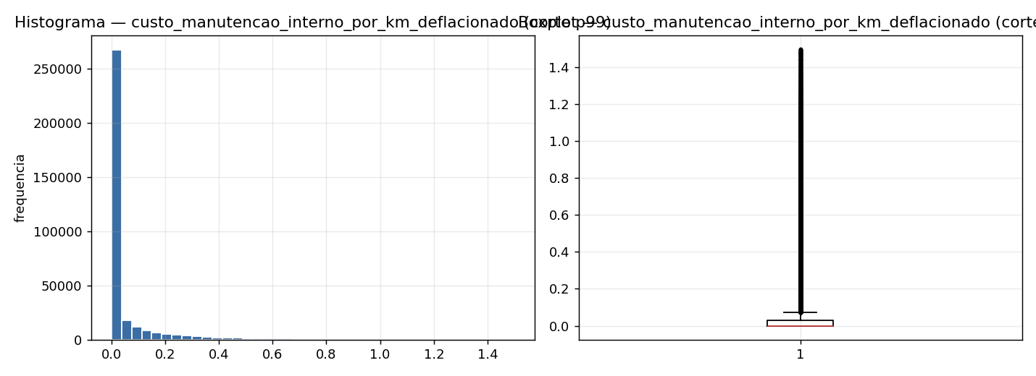
EDA · VARIÁVEL-ALVO
assimetria = 14,4
Distribuição do custo interno por km
ESTATÍSTICAS · CAD/KM
N
352.038
média
0,091
DP
0,374
mediana
0,000
Q3
0,032
máx
29,3
zeros
67%
LEITURA Zero-inflada e de cauda longa: 67% dos meses sem custo; nos meses com custo, a média (0,277) fica bem acima da mediana (0,101). Pede log1p, modelos robustos e leitura em duas partes.
Notes:
N = 352.038 · média 0,091 · DP 0,374 · mediana 0,000 · Q3 0,032 · máx 29,3 · assimetria 14,4. Distribuição fortemente assimétrica à direita e zero-inflada: 67% dos meses sem custo interno. Nos meses com custo, mediana CAD 0,101/km e média CAD 0,277/km — cauda longa puxa a média. Implicação: log1p e modelos robustos; o problema combina ocorrência + magnitude.

Slide 26
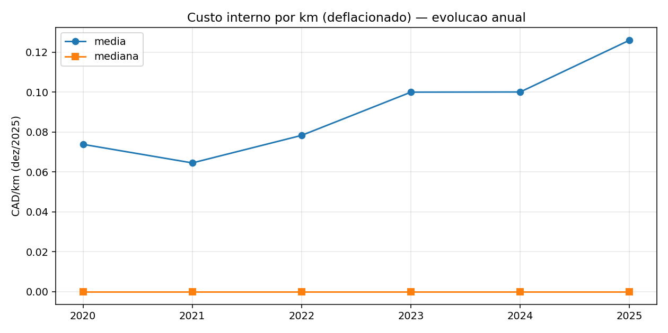
EDA · VARIÁVEL-ALVO
Evolução anual — valores reais
+71%
crescimento real da média — já sem inflação
0,074 → 0,126
CAD/km · 2020 → 2025
69% → 63%
share de meses com custo zero caindo
LEITURA Encarecimento real por km, consistente com envelhecimento e maior utilização da frota — o modelo deve capturá-lo pelas variáveis operacionais, não por um efeito "ano".
Notes:
2020: CAD 0,074/km → 2025: CAD 0,126/km. Crescimento real de 71% na média, mesmo após remover a inflação. Share de meses com custo zero caiu de 69% para 63% — a frota gera OS com mais frequência. Tendência consistente com envelhecimento/maior utilização, que o modelo deve capturar pelas variáveis operacionais, não por um efeito 'ano'.

Slide 27
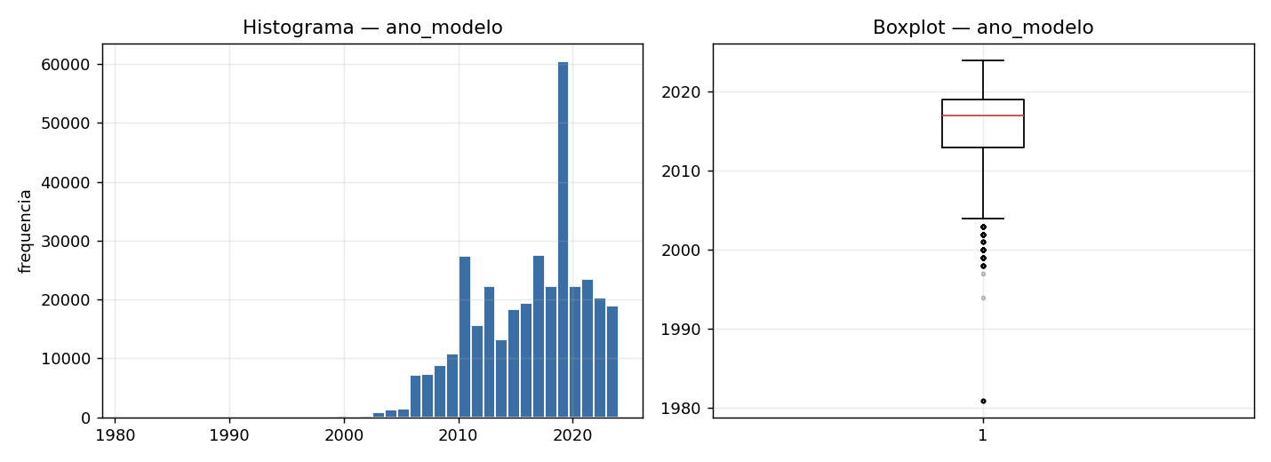
EDA · QUANTITATIVA
ρ Spearman = +0,045
ano_modelo
ESTATÍSTICAS
N
352.006
média
2016,3
mediana
2017
Q1–Q3
2013–2019
mín–máx
1981–2026
Pearson
−0,055
LEITURA Correlação quase nula: o ano do modelo, sozinho, não diz quanto a carreta custa — o efeito de envelhecimento aparece nas variáveis de histórico acumulado.
Notes:
N = 352.006 · média 2016,3 · DP 4,7 · mín 1981 · mediana 2017 · máx 2026. Pearson −0,055 · Spearman +0,045. Frota concentrada em modelos 2014–2022, picos nos anos de renovação. Correlação quase nula: saber só o ano do modelo não diz quanto a carreta custa. O efeito envelhecimento existe, mas aparece nas variáveis de histórico acumulado — o ano entra apenas como apoio.

Slide 28
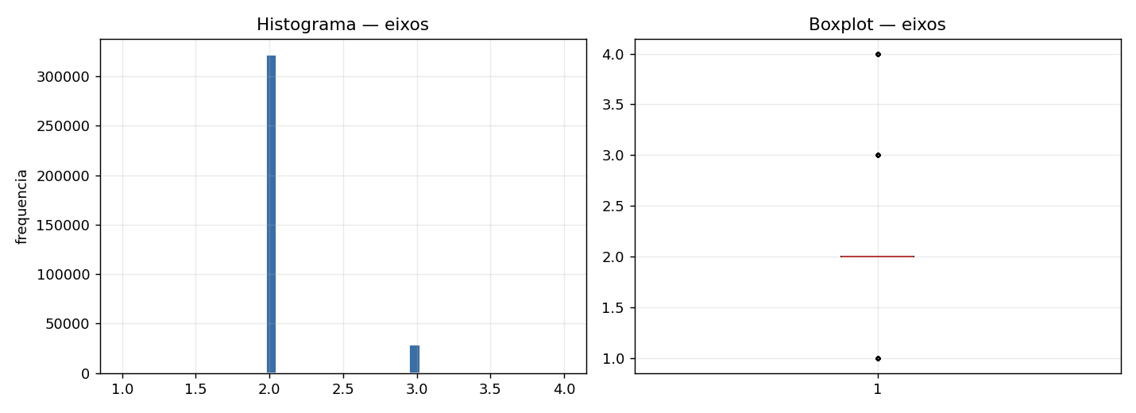
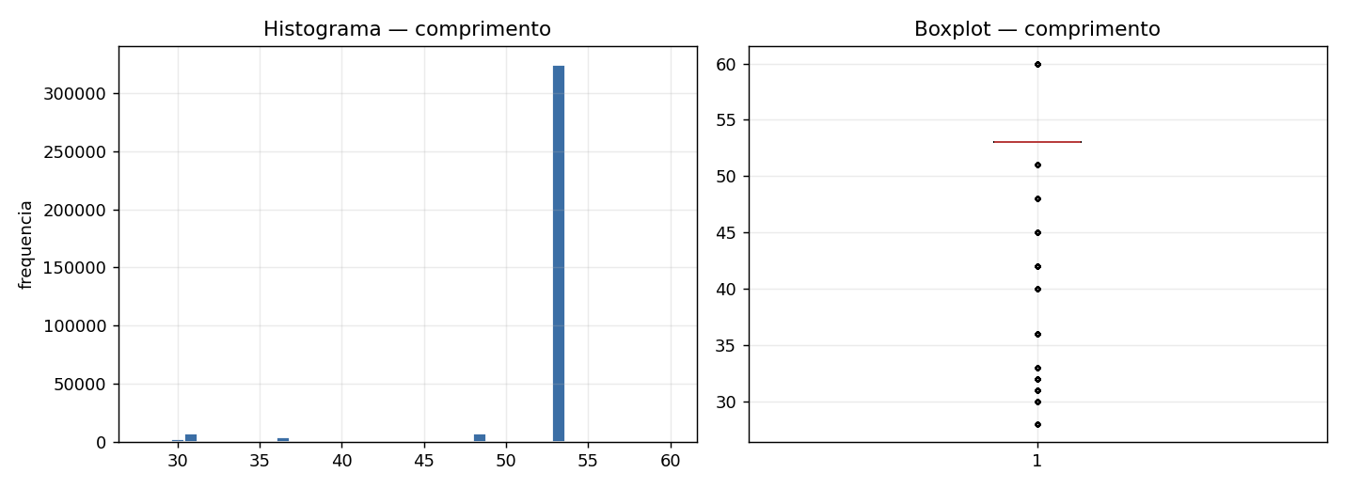
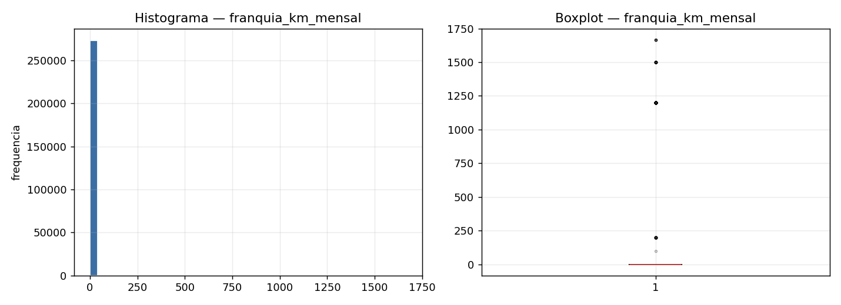
EDA · QUANTITATIVAS
Variáveis quase constantes — sem poder de separação
eixos
ρ = +0,004
comprimento
ρ = −0,067
franquia_km_mensal
ρ = −0,004
LEITURA 2 eixos, 53 pés e franquia zero dominam a frota: sem variação, não há poder preditivo (ρ ≈ 0). Mantidas apenas por completude.
Notes:
eixos: quase toda a frota tem 2 eixos (média 2,08, DP 0,29); ρ ≈ 0. comprimento: o padrão de 53 pés domina (mediana 53); ρ = −0,07. franquia_km_mensal: a grande maioria dos contratos não tem franquia (mediana 0); ρ ≈ 0. Quando uma variável quase não varia, não consegue separar carretas caras de baratas — mantidas apenas por completude.

Slide 29
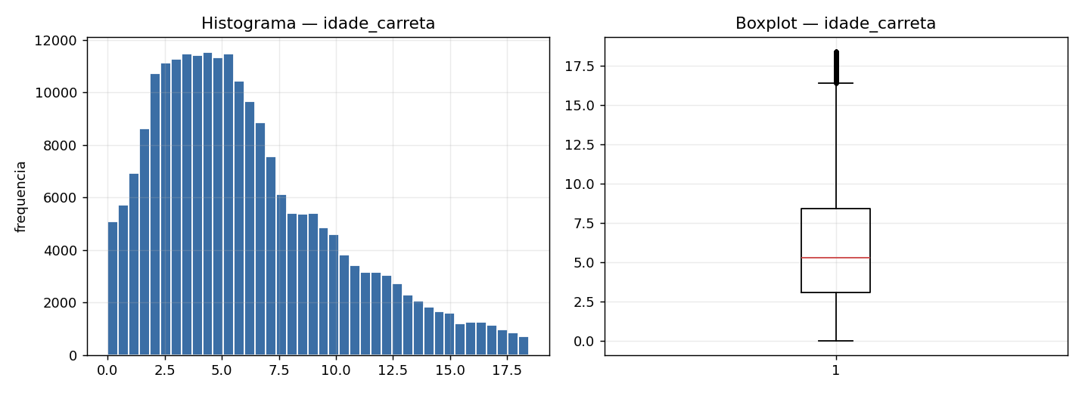
EDA · QUANTITATIVA
ρ Spearman = +0,037 · H2
idade_carreta
ESTATÍSTICAS · ANOS
N
223.515
média
6,23
mediana
5,33
Q1–Q3
3,1–8,5
máx
28
Pearson
+0,082
LEITURA Efeito direto fraco: a idade age indiretamente, via km acumulado e histórico de OS, que absorvem o efeito — H2 com suporte apenas parcial.
Notes:
N = 223.515 · média 6,2 anos · DP 4,2 · mediana 5,3 · máx 28. Pearson +0,082 · Spearman +0,037. Correlação direta modesta — surpreendente à primeira vista. Explicação: a idade age INDIRETAMENTE, via km acumulado e histórico de OS; essas variáveis absorvem o efeito. H2 tem suporte apenas parcial.

Slide 30
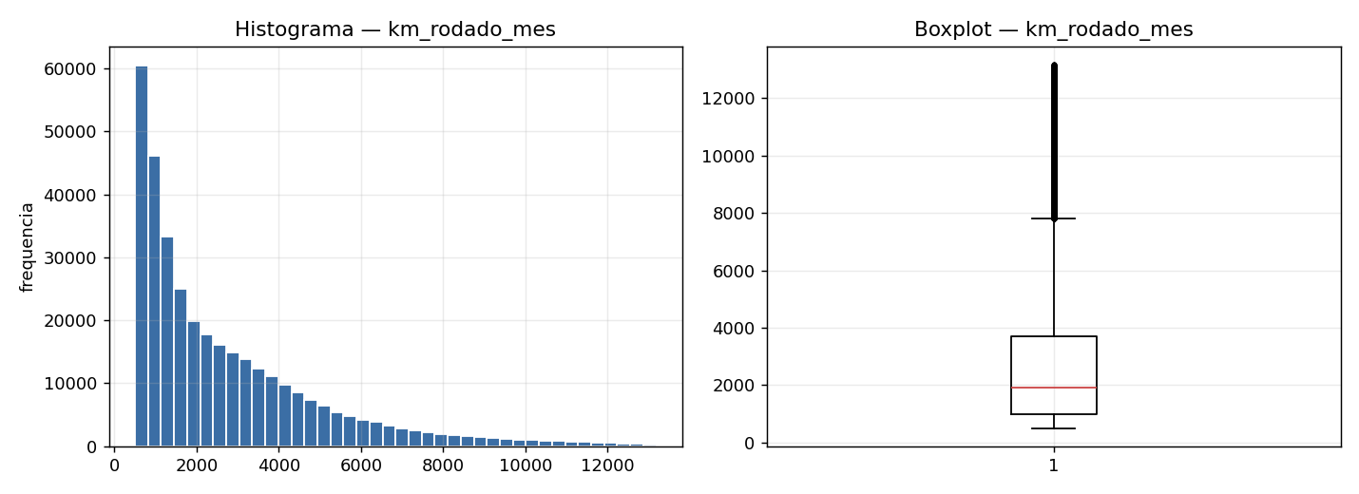
EDA · QUANTITATIVA
ρ Spearman = +0,094 · H3
km_rodado_mes
ESTATÍSTICAS · KM
N
352.038
média
2.874
mediana
1.937
Q1–Q3
994–3.789
máx
108.359
Pearson
−0,081
CUIDADO É o denominador do Y: rodar mais dilui o custo por km mecanicamente — correlação não é efeito causal. H3 testada também contra o custo absoluto.
Notes:
N = 352.038 · média 2.874 · mediana 1.937 · máx 108.359. Pearson −0,081 · Spearman +0,094. Metade roda até ≈ 1.900 km/mês; cauda de alta utilização acima de 10 mil. Cuidado: é o DENOMINADOR do Y — rodar mais dilui o custo por km mecanicamente. A correlação não deve ser lida como efeito causal; H3 foi testada também contra o custo absoluto.

Slide 31
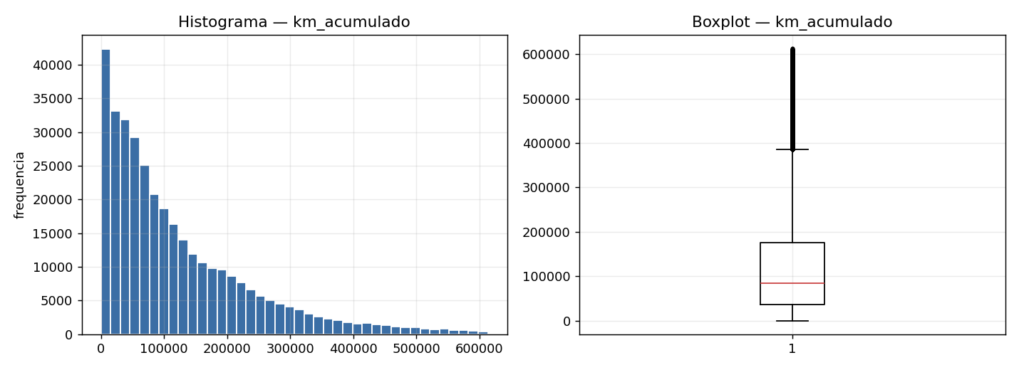
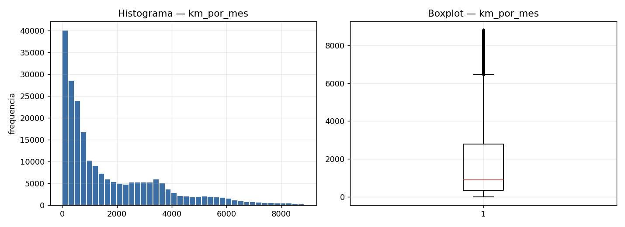
EDA · QUANTITATIVAS
H3
Quilometragem estrutural
km_acumulado
ρ = +0,155 · mediana 85,6 mil km
km_por_mes
ρ = +0,123 · mediana 923 km
LEITURA Quanto mais rodada a carreta — no total e no perfil histórico — mais cara por km: sinal de desgaste estrutural que sustenta parcialmente a H3.
Notes:
km_acumulado: N = 348.087, mediana 85.563, máx 7,2 mi; ρ = +0,155 — quanto mais rodada, mais cara por km; sinal de desgaste estrutural, sustenta parcialmente H3. km_por_mes: N = 223.132, mediana 923, máx 23.385; ρ = +0,123 — visão estrutural (perfil da carreta) complementando a conjuntural.

Slide 32
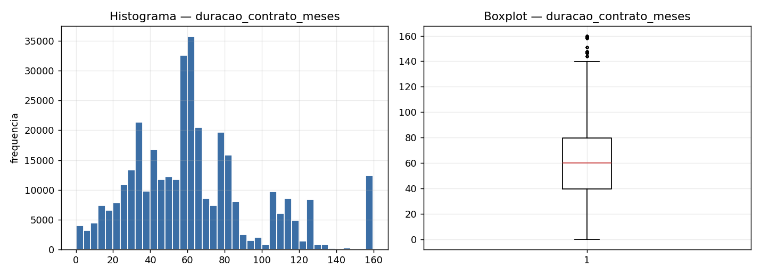
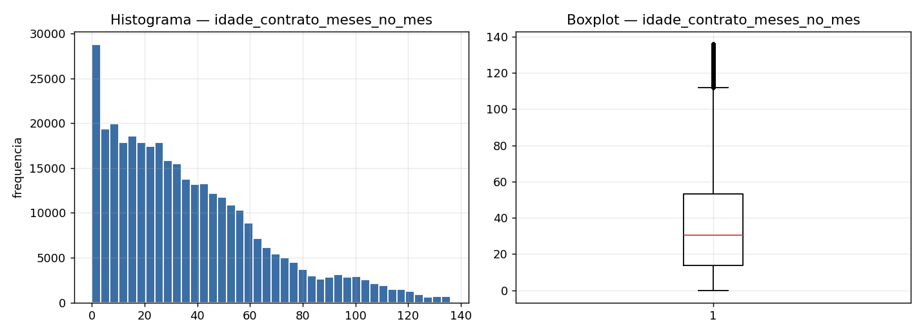
EDA · QUANTITATIVAS
H1
Variáveis de contrato
duracao_contrato_meses
ρ = +0,019 · mediana 60
idade_contrato_no_mes
ρ = +0,049 · mediana 31
ACHADO A H1 não encontra suporte: contratos tipicamente de 60 meses, e nem a duração nem a fase do contrato explicam o custo por km (ρ ≈ 0).
Notes:
duracao_contrato_meses: mediana 60 (padrão de leasing de 5 anos); ρ = +0,019 — H1 NÃO encontra suporte: a duração do contrato, por si só, não explica o custo. idade_contrato_meses_no_mes: distribuição espalhada; ρ = +0,049 — estar no início ou fim do contrato pouco muda o custo por km.

Slide 33
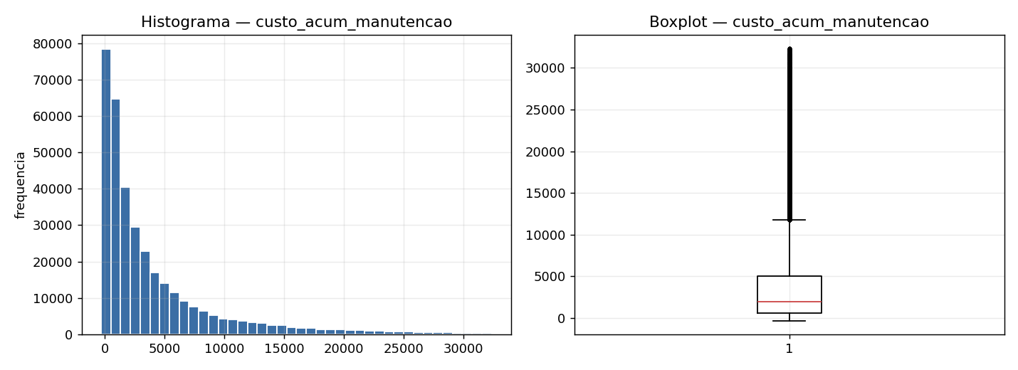
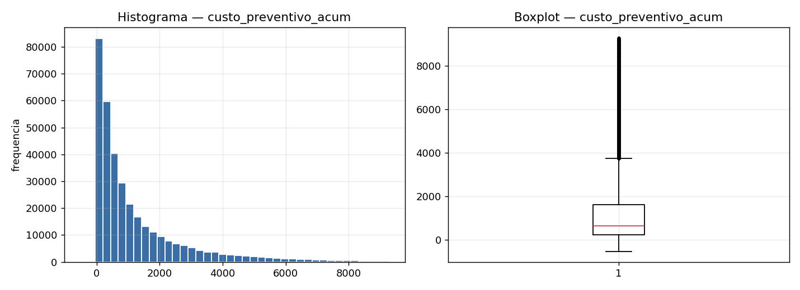
EDA · QUANTITATIVAS
H4
Custo acumulado — o passado prevê o futuro
custo_acum_manutencao
ρ = +0,197 · 2º mais forte
custo_preventivo_acum
ρ = +0,165
LEITURA Carreta que já custou tende a continuar custando — evidência central da H4. O preventivo acumulado acompanha (carretas mais usadas fazem mais PMs).
Notes:
custo_acum_manutencao: mediana CAD 1.962, máx 1,93 mi; ρ = +0,197 — 2º preditor mais forte: carreta que já custou tende a continuar custando; evidência central da H4. custo_preventivo_acum: mediana 636, máx 26.240; ρ = +0,165 — quem consumiu mais preventiva também custa mais no total, em parte porque carretas mais usadas fazem mais PMs.

Slide 34
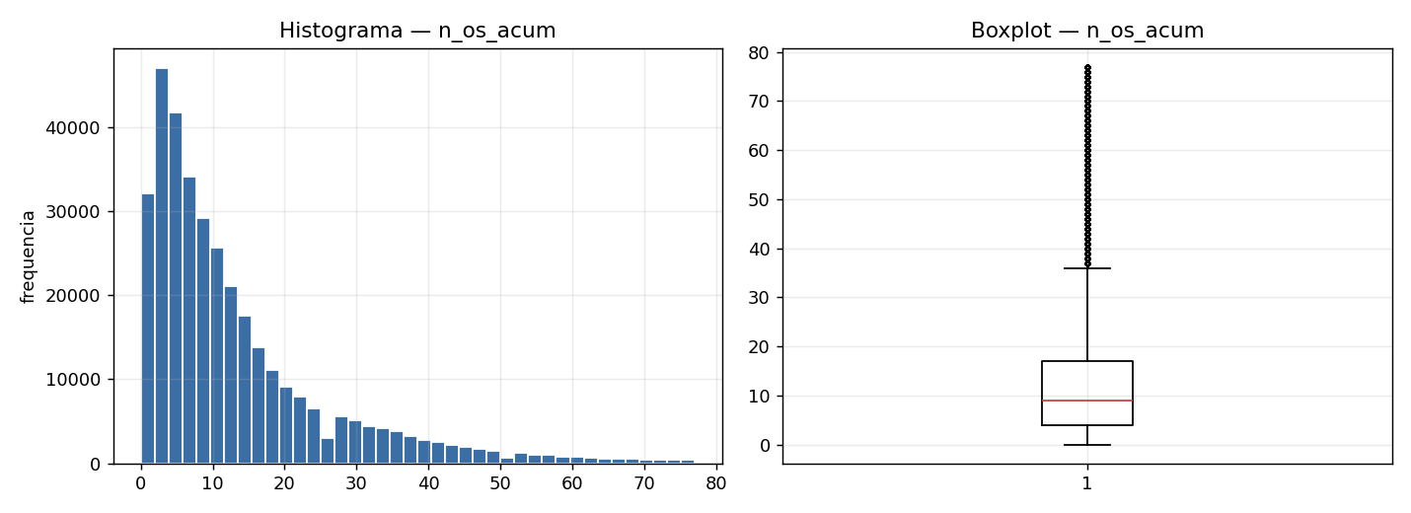
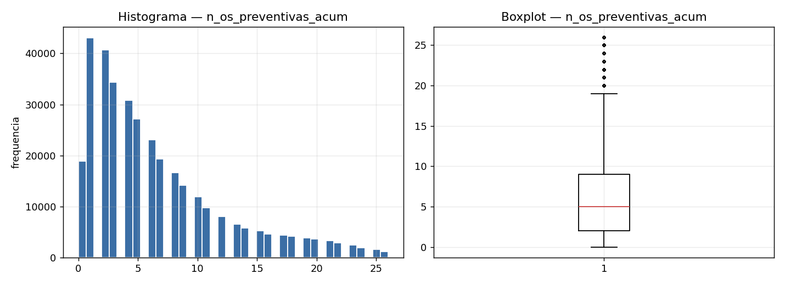
EDA · QUANTITATIVAS
H4
OS acumuladas — o preditor mais forte
n_os_acum
ρ = +0,220 · nº 1 do ranking
n_os_preventivas_acum
ρ = +0,190
LEITURA A frequência histórica de manutenção é o melhor termômetro isolado do custo futuro — melhor que idade, modelo ou contrato. Núcleo da H4.
Notes:
n_os_acum: mediana 9, máx 15.006 (anomalia de cadastro); ρ = +0,220 — o preditor individual MAIS FORTE. A frequência histórica de manutenção é o melhor termômetro isolado — melhor que idade, modelo ou contrato. Núcleo da H4. n_os_preventivas_acum: mediana 5, máx 38 (PMs programados têm teto); ρ = +0,190 — quase tão forte, mas anda junto com n_os_acum; redundância tratada na análise de colinearidade.

Slide 35
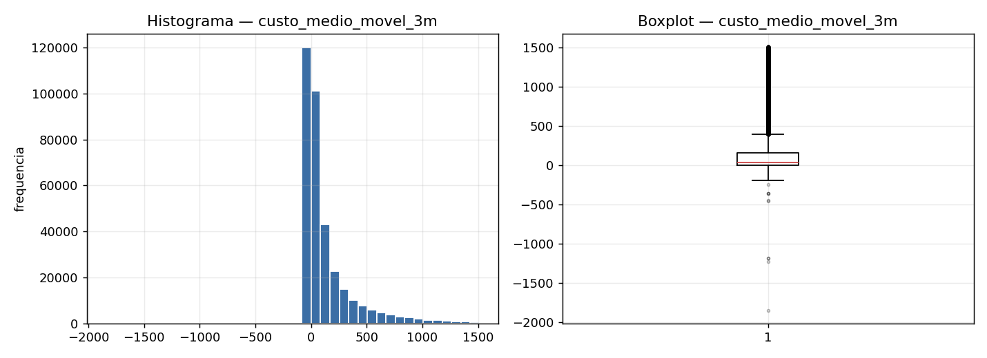
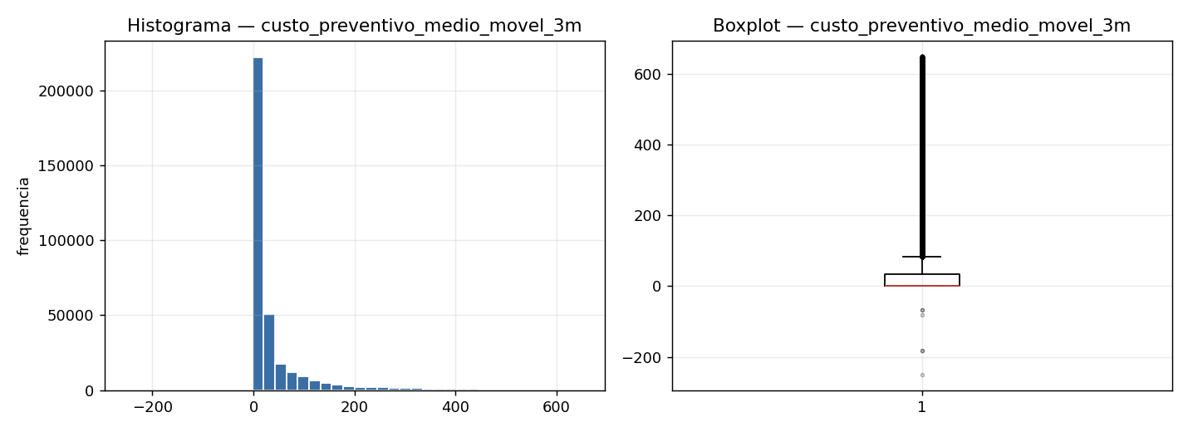
EDA · QUANTITATIVAS
Médias móveis de 3 meses
custo_medio_movel_3m
ρ = +0,085
custo_prev_medio_movel_3m
ρ = −0,021
LEITURA Há persistência de curto prazo — um trimestre caro tende a continuar caro. Já a preventiva recente não muda o custo do mês seguinte: no grão mensal, seu retorno não é imediato.
Notes:
custo_medio_movel_3m: mediana 41, máx 39.095; ρ = +0,085 — persistência de curto prazo: trimestre caro tende a ser seguido de custo acima da média. custo_preventivo_medio_movel_3m: dominada por zeros; ρ = −0,021 — no grão mensal, o retorno da preventiva não é imediato.

Slide 36
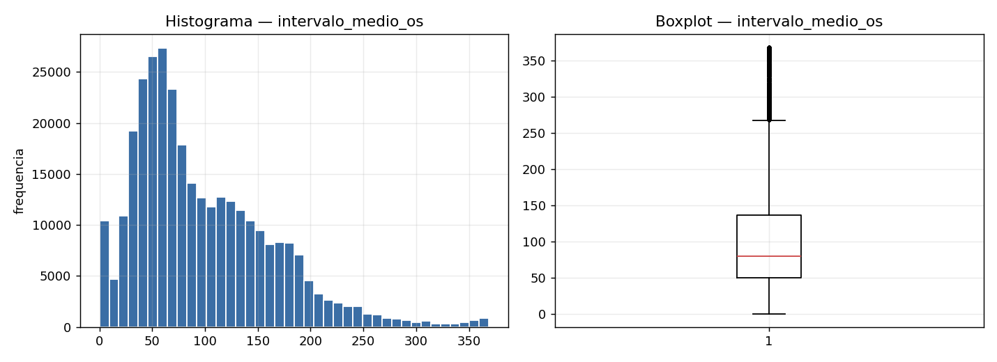
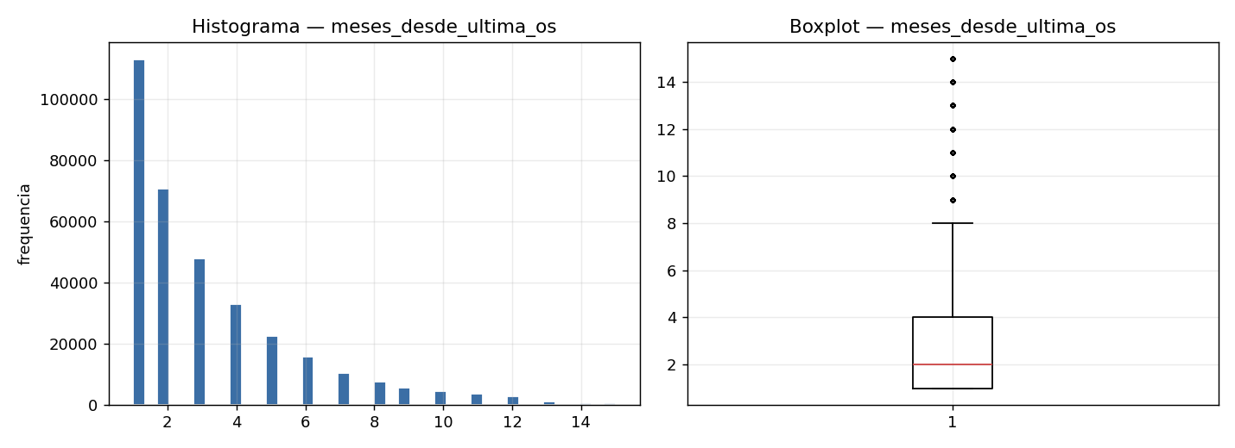
EDA · QUANTITATIVAS
H4
Ritmo de oficina: intervalo e recência
intervalo_medio_os
ρ = −0,193 · 3º mais forte
meses_desde_ultima_os
ρ = −0,062
LEITURA Carreta que volta cedo à oficina é carreta cara (ρ negativo). A recência usa só OS anteriores ao mês — a versão antiga vazava informação e inflava as métricas.
Notes:
intervalo_medio_os: OS a cada ≈ 100 dias em média (mediana 81); ρ = −0,193, o 3º sinal mais forte — intervalos curtos = manutenção frequente = custo alto; espelho de n_os_acum. meses_desde_ultima_os: metade a até 2 meses da última OS; ρ = −0,062 — problemas vêm em sequência. Importante: usa apenas OS ANTERIORES ao mês; a versão antiga vazava informação do próprio mês e inflava as métricas.

Slide 37
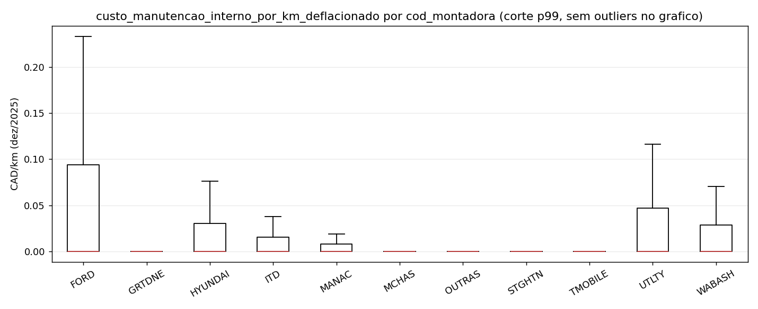
EDA · QUALITATIVA
η = 0,068 · 22 categorias
cod_montadora
FREQUÊNCIA · TOP 6
UTLTY
44,8%
STGHTN
18,2%
HYUNDAI
10,4%
MANAC
10,3%
WABASH
8,6%
TMOBILE
2,6%
LEITURA Há diferença entre fabricantes, mas as caixas se sobrepõem — efeito isolado fraco. Entra via one-hot (raras agrupadas) e contribui em interação com as demais variáveis.
Notes:
Top 6: UTLTY 44,8% · STGHTN 18,2% · HYUNDAI 10,4% · MANAC 10,3% · WABASH 8,6% · TMOBILE 2,6%. η = 0,068 · 22 categorias. Cada caixa é a distribuição do custo por km por montadora, ordenadas pela mediana. Diferença visível mas caixas se sobrepõem — efeito isolado fraco. No modelo entra via one-hot (raras agrupadas) e contribui em interação.

Slide 38
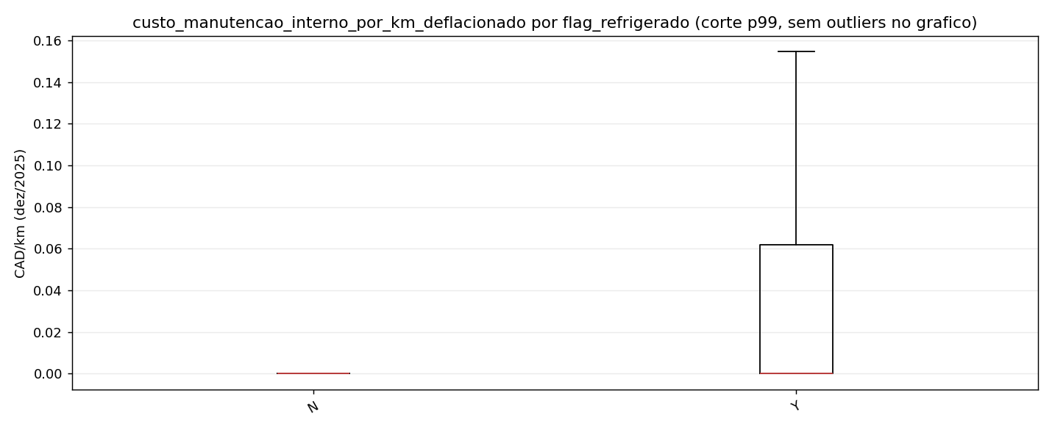
EDA · QUALITATIVA
η = 0,063
flag_refrigerado
60,2%
carretas secas (N)
39,8%
refrigeradas (reefer) — custo por km mais alto em toda a distribuição
LEITURA A unidade de refrigeração adiciona um sistema inteiro (compressor, gás, filtros) que gera OS próprias — a flag figura entre os fatores importantes do modelo final.
Notes:
N 60,2% · Y 39,8% · η = 0,063. A caixa das refrigeradas está deslocada para cima em toda a distribuição. Faz sentido operacional: a unidade de refrigeração adiciona um sistema inteiro (compressor, gás, filtros) que gera OS próprias. A flag aparece entre os fatores importantes do modelo final.

Slide 39
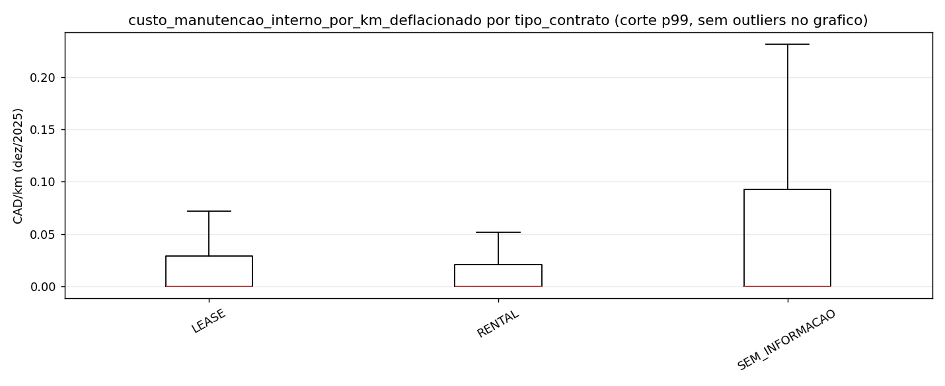
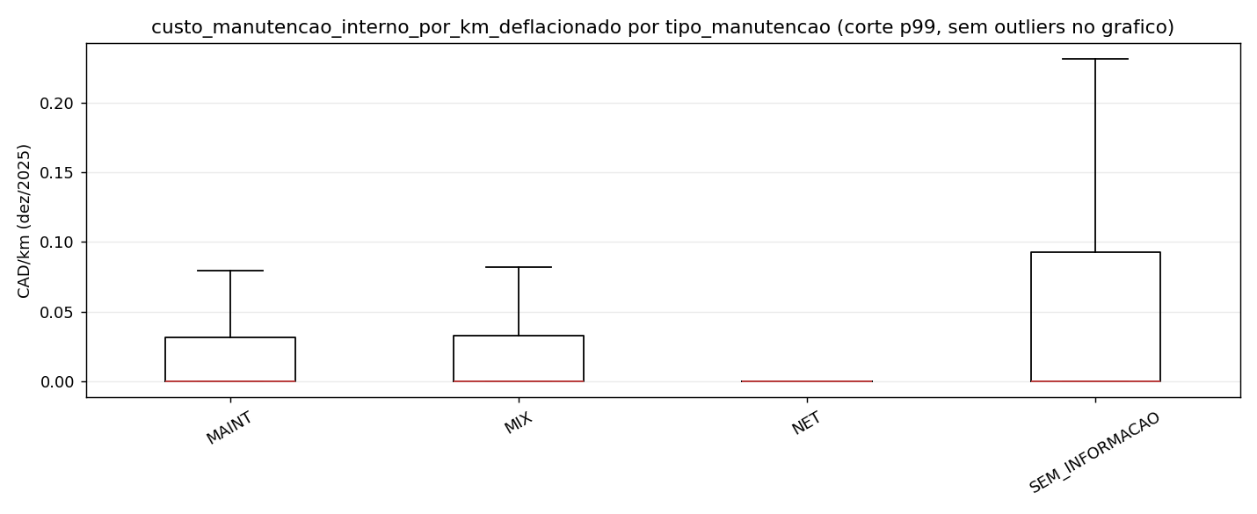
EDA · QUALITATIVAS
H5
Tipo de contrato e de manutenção
tipo_contrato
η = 0,040 · LEASE 89,6%
tipo_manutencao
η = 0,046 · MAINT 94,5%
LEITURA O tipo de contrato desloca pouco o custo. Como MAINT concentra 94,5% da população, a modelagem usa só MAINT — evita confundir regra de cobrança com comportamento de custo.
Notes:
tipo_contrato: LEASE 89,6% · RENTAL 9,9%; η = 0,040 — medianas próximas, o tipo desloca pouco o custo (leitura para H5: contrato influencia menos que o histórico operacional). tipo_manutencao: MAINT 94,5% · NET 3,3% · MIX 1,7%; η = 0,046 — populações pequenas com regras de cobrança diferentes; por isso a modelagem é feita SÓ com MAINT, para não confundir regra contratual com comportamento de custo.

Slide 40
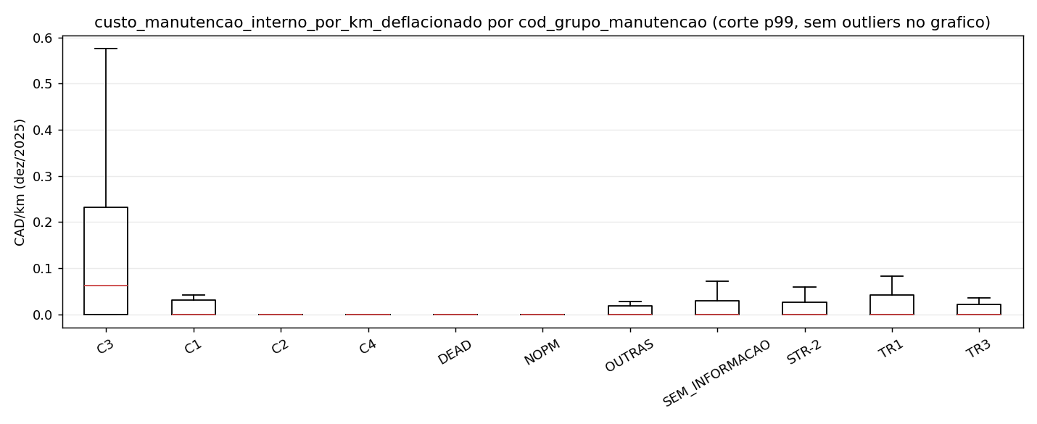
EDA · QUALITATIVA
η = 0,016 · 11 categorias
cod_grupo_manutencao
FREQUÊNCIA
98,9%
das observações sem grupo informado — a variável quase não separa custo
LEITURA O programa define quando a preventiva acontece, mas não diferencia quanto a carreta custa — η mais fraco entre as categóricas.
Notes:
SEM_INFORMACAO 98,9%; η = 0,016, o mais fraco entre as categóricas. O programa define QUANDO a preventiva acontece, mas não diferencia QUANTO a carreta custa no total.

Slide 41
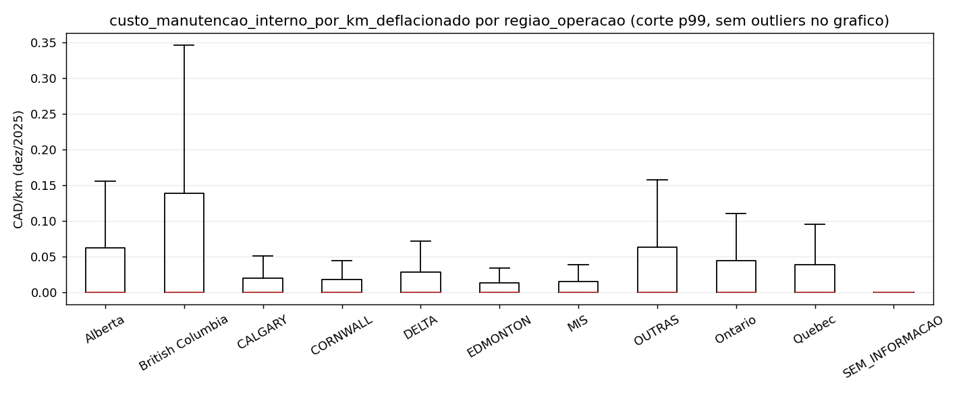
EDA · QUALITATIVA
η = 0,084 · a categórica mais forte · H5
regiao_operacao
FREQUÊNCIA · TOP 6
MIS
39,6%
Ontario
33,7%
Alberta
7,6%
Cornwall
5,3%
Calgary
4,7%
Quebec
2,0%
LEITURA Clima, estradas e custo de oficina local mudam o custo por km — a região é a categórica mais forte e dá suporte parcial à H5 pelo lado operacional.
Notes:
Top: MIS 39,6% · Ontario 33,7% · Alberta 7,6% · Cornwall 5,3% · Calgary 4,7% · Quebec 2,0%. η = 0,084 · 46 categorias — a categórica MAIS FORTE. Clima (inverno rigoroso), qualidade das estradas e custo de oficina local mudam o custo por km. Suporte parcial à H5 pelo lado operacional.

Slide 42
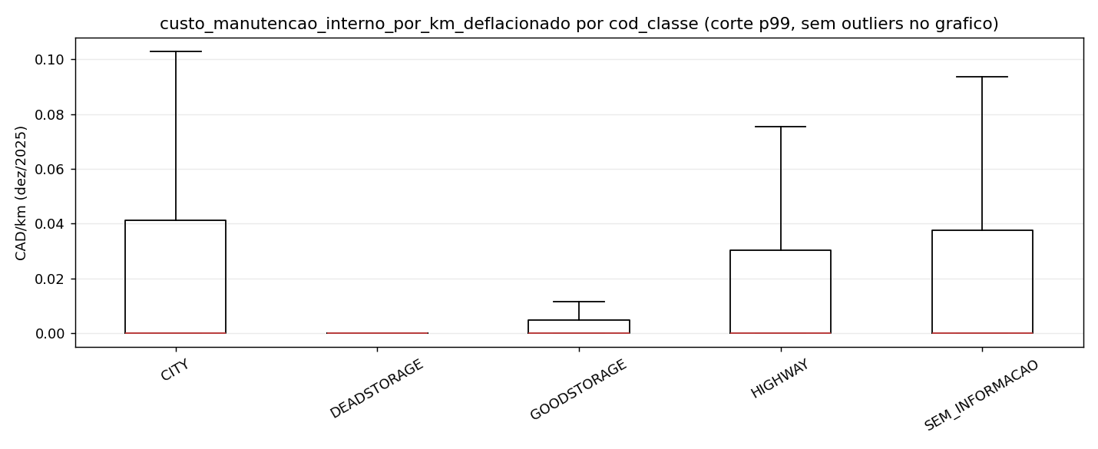
EDA · QUALITATIVA
η = 0,056 · 5 categorias
cod_classe
FREQUÊNCIA
HIGHWAY
41,7%
GOODSTORAGE
29,1%
CITY
28,2%
outros
1,1%
LEITURA Classes mais complexas custam mais por km — efeito real porém moderado, e correlacionado com montadora e flag reefer (as classes agrupam tipos de carreta).
Notes:
HIGHWAY 41,7% · GOODSTORAGE 29,1% · CITY 28,2%. η = 0,056. Classes mais complexas custam mais por km; efeito real porém moderado; correlacionada com montadora e flag reefer (classes agrupam tipos de carreta).

Slide 43
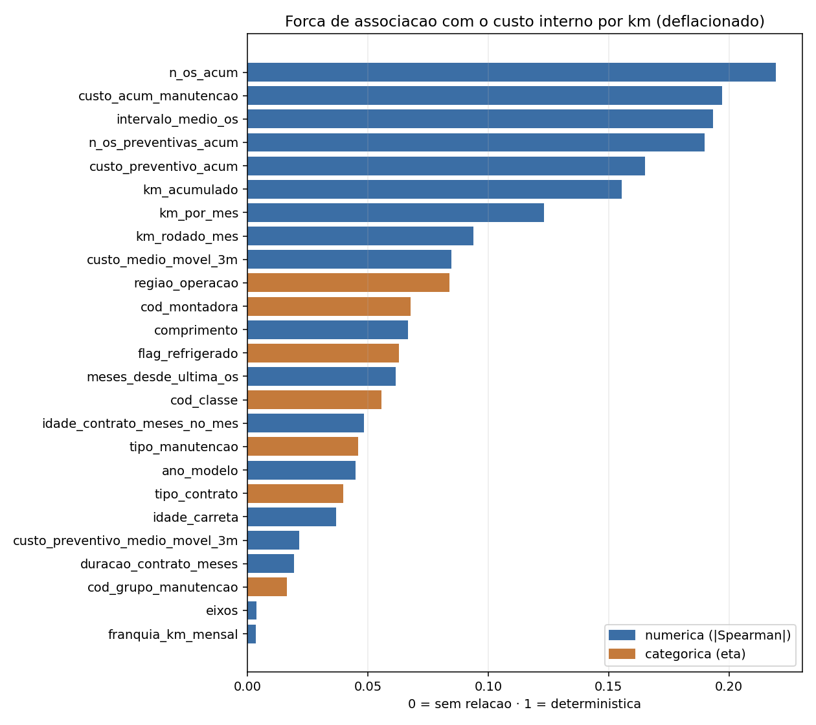
EDA · SELEÇÃO DE VARIÁVEIS
Força de associação de cada X com o Y
máx ρ = 0,22
nenhuma variável isolada é forte
histórico domina
n_os_acum · custo_acum · intervalo_medio_os — suporte direto à H4
interações
o ganho preditivo vem de combinações — favorece árvores/ensembles
Notes:
Nenhuma variável isolada é forte (máx ρ = 0,22). O sinal está no HISTÓRICO: n_os_acum, custo_acum e intervalo_medio_os dominam — suporte direto à H4. Idade, contrato e atributos físicos têm efeito fraco isoladamente (H1/H2 sem suporte direto no grão mensal). Implicação: o ganho preditivo depende de interações — favorece árvores/ensembles.

Slide 44
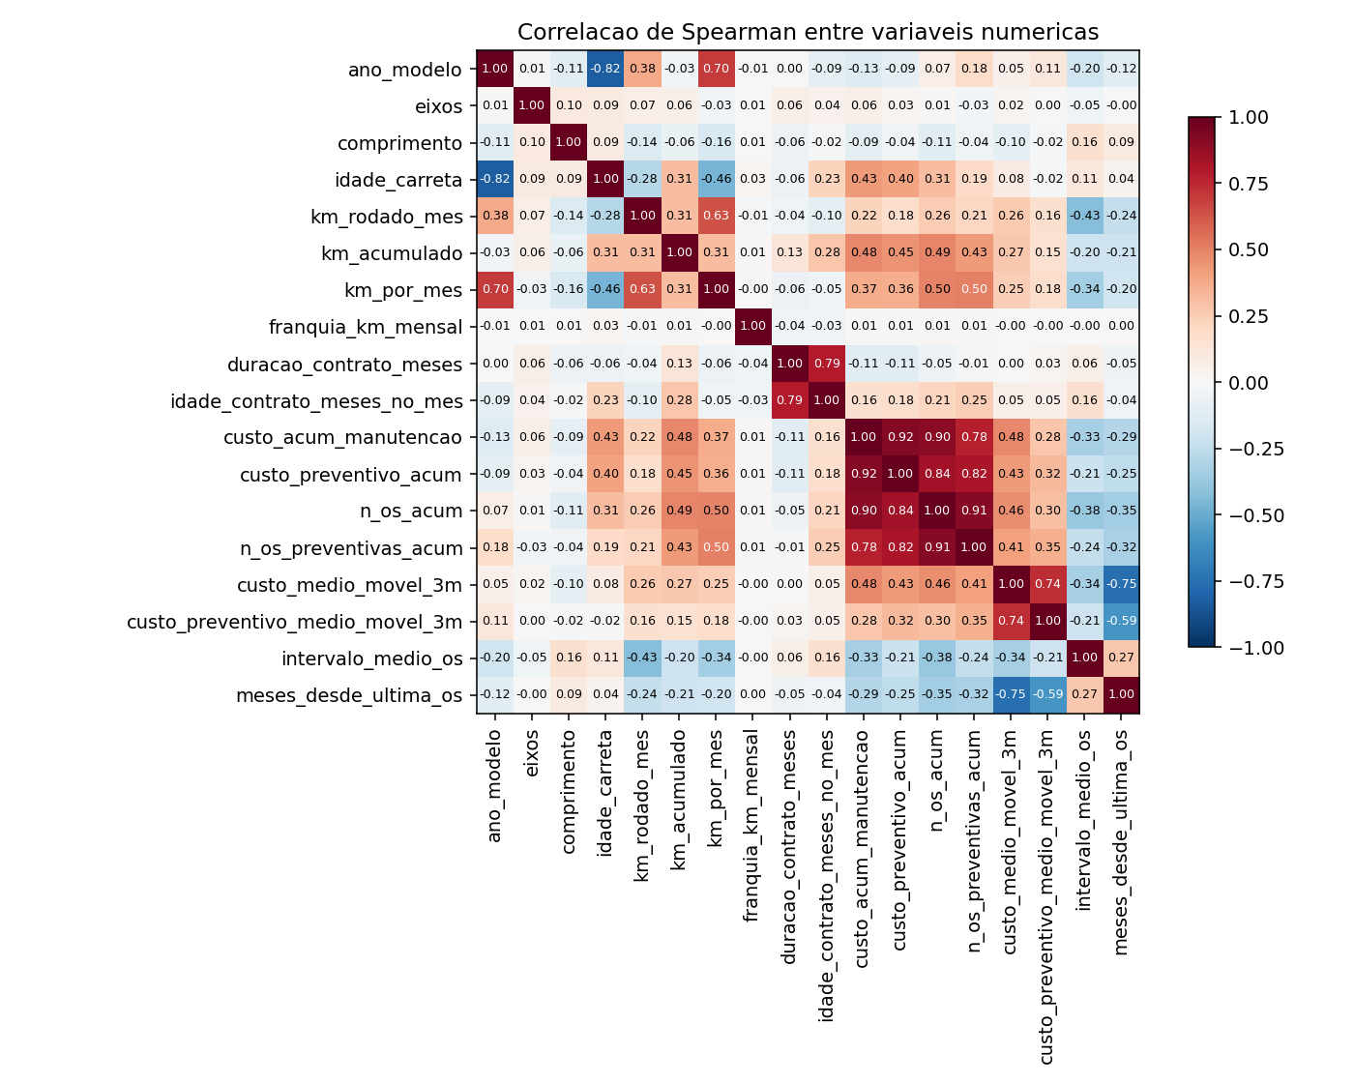
EDA · MULTICOLINEARIDADE
Quais variáveis dizem a mesma coisa
VIF · TOP 5
custo_acum
33,9
n_os_acum
25,4
custo_prev_acum
5,8
idade_contrato
5,7
duracao_contrato
5,3
Regra: VIF > 5 pede atenção · > 10 indica redundância problemática
DECISÃO Como o modelo recomendado é de árvore (robusto a colinearidade), os pares redundantes foram mantidos — a restrição vale para os modelos lineares de comparação.
Notes:
O problema: variáveis que dizem a mesma coisa (idade × ano do modelo) disputam o mesmo efeito em modelos lineares e desestabilizam coeficientes. Medição: matriz de Spearman entre X (pares |ρ| acima de 0,7) + VIF (acima de 5 atenção, acima de 10 problemático). VIF top: custo_acum 33,9 · n_os_acum 25,4 · custo_prev_acum 5,8 · idade_contrato 5,7 · duracao_contrato 5,3. Pares redundantes: n_os_acum ↔ n_os_prev_acum, custo_acum ↔ custo_prev_acum, idade ↔ ano_modelo. Decisão: modelo recomendado é de árvore (robusto a colinearidade) — pares mantidos; a restrição vale para os lineares de comparação.

Slide 45
EDA · OUTLIERS
Diagnóstico e decisões
Y · custo interno/km
máx 20× o p99
cap no p99,5 na modelagem · custos negativos (estornos) excluídos
n_os_acum
máx 195× o p99
anomalia de cadastro em pouquíssimas carretas — winsorizar e monitorar
custo_acum_manutencao
máx 60× o p99
mesma origem da anomalia acima — winsorizar e monitorar
km_rodado_mes · km_acumulado
8× · 12× o p99
moderados após tratamento de resets — mantidos (robustez de árvore)
ano_modelo · eixos · comprimento
sem relevantes
nenhuma ação
REGRA GERAL Caudas longas de custo são a natureza do fenômeno, não erro de dado — mantidas, com cap apenas no alvo.
Notes:
Método: razão máx/p99 (razão alta = pontos isolados suspeitos) + fração acima do limite IQR (fração alta = cauda estrutural, não erro). Y: máx 29,3 vs p99 1,50 (20×) → cap no p99,5; custos negativos (estornos) excluídos. n_os_acum: máx 15.006 vs p99 77 (195×) → anomalia de cadastro, winsorizar/monitorar. custo_acum: máx 1,93 mi vs p99 32 mil (60×) → mesma origem. custo_medio_movel_3m: 26× → trimestres excepcionais reais + anomalias. km: outliers moderados após tratamento de resets — mantidos. Tabela completa: reports/tables/03d_diagnostico_outliers.csv.

Slide 46
EDA · SÍNTESE
O que a EDA diz para a modelagem
ZERO-INFLAÇÃO
CAUDA PESADA
67% dos meses sem custo — o problema combina ocorrência + magnitude
log1p / perda robusta · outliers extremos capados no p99,5
HISTÓRICO DOMINA · H4
SINAL DISTRIBUÍDO
OS acumuladas, custo acumulado e intervalo entre OS formam o bloco preditivo mais forte
nenhuma X passa de ρ ≈ 0,22 — o ganho vem de interações e ensembles
DEFLAÇÃO OBRIGATÓRIA
CUIDADOS
CPI Canadá (≈ +20%); mesmo em valores reais, o custo por km cresce ≈ 71%
colinearidade nos pares acumulados · km_rodado_mes é denominador do Y e feature
Notes:
Zero-inflação define o problema (67% zeros): ocorrência + magnitude. Cauda pesada: log1p / perda robusta, cap no p99,5. Sinal fraco e distribuído (máx ρ 0,22): ganho vem de interações e ensembles. Histórico é o bloco mais forte — H4 suportada. Colinearidade: pares acumulados totais × preventivos, idade × ano_modelo. Deflação obrigatória (≈ +20%); mesmo real, custo por km cresce ≈ 71%. km_rodado_mes é denominador e feature — interpretação cuidadosa.

Slide 47
BLOCO 2 · PERGUNTA 9
Técnicas estatísticas e de machine learning
09
população MAINT · split temporal treino/teste
Notes:
Pergunta 9: técnicas estatísticas e de machine learning, aplicadas sobre a população MAINT com split temporal treino/teste.

Slide 48
PERGUNTA 9
Técnicas utilizadas
ESTATÍSTICA
MACHINE LEARNING
AVALIAÇÃO E PREPARO
Correlação de Pearson e Spearman
Árvore de decisão para regressão
Split temporal: treina com 2020–2024, prova com 2025 — um período que o modelo nunca viu
Associação para categóricas (η)
Random Forest ◀ recomendado
Regressão linear simples e múltipla
Gradient Boosting
Validação temporal expansiva (3 rodadas)
Ridge · Ridge com log1p no alvo
KNN (benchmark amostral)
Imputação mediana/moda · padronização · one-hot com agrupamento de raras
Regressão polinomial (grau 2)
Modelo hurdle em duas partes: classificador de ocorrência × regressor de magnitude
Diagnóstico de multicolinearidade (VIF)
Métricas: R² · RMSE · MAE (CAD/km)
Notes:
Split temporal em palavras simples: o modelo estuda com o passado (2020–2024) e faz a prova com 2025, período que nunca viu — como será usado na vida real. Validação temporal expansiva (3 rodadas), imputação mediana/moda, padronização, one-hot com agrupamento de raras. Métricas: R² (quanto da variação explica), RMSE e MAE (tamanho médio do erro em CAD/km).

Slide 49
MODELAGEM
Comparação no teste temporal (2025)
MODELO
R²
RMSE
MAE
random_forest ◀
0,086
0,242
0,132
R² ≈ 9%
gradient_boosting
0,077
0,244
0,133
da variação mês a mês explicada — modesto, mas suficiente para ordenar carretas e apoiar orçamento
hurdle_sgd_gb
0,071
0,245
0,145
arvore_decisao
0,042
0,248
0,133
NÚMEROS HONESTOS
ridge / linear múltipla / polinomial g2
0,041
0,248
0,137
versões anteriores pareciam melhores porque "colavam" com informação do futuro — vazamento removido
ridge_log1p · knn · linear_simples
≤ 0,036
0,249+
0,127+
Notes:
Ranking completo (R² / RMSE / MAE): random_forest 0,0863/0,2424/0,1317 · gradient_boosting 0,0770/0,2437/0,1331 · hurdle_sgd_gb 0,0706/0,2445/0,1446 · arvore_decisao 0,0418 · ridge_multipla 0,0409 · linear_multipla 0,0409 · polinomial_g2 0,0409 · ridge_log1p 0,0361 · knn 0,0052 · linear_simples −0,0035. R² = 0,086 significa ~9% da variação mês a mês — modesto, mas suficiente para ORDENAR carretas e apoiar orçamento; não crava valor exato de um mês (muito acaso: um pneu fura ou não). Números honestos: versões anteriores pareciam melhores porque colavam com vazamento do futuro, removido.

Slide 50
MODELAGEM · PERMUTATION IMPORTANCE
Fatores mais importantes
km_rodado_mes
0,0211
custo_acum_manutencao
0,0057
custo_prev_medio_movel_3m
0,0056
flag_refrigerado
0,0051
intervalo_medio_os
0,0041
km_rodado_acum
0,0035
custo_medio_movel_3m
0,0025
km_acumulado
0,0015
custo_preventivo_acum
0,0014
idade_carreta
0,0011
COMO LER Embaralhamos cada variável e medimos o quanto a previsão piora. Confirma a EDA: histórico operacional e intensidade de uso dominam; atributos fixos pesam menos.
Notes:
Permutation importance no teste temporal: km_rodado_mes 0,0211 · custo_acum_manutencao 0,0057 · custo_preventivo_medio_movel_3m 0,0056 · flag_refrigerado 0,0051 · intervalo_medio_os 0,0041 · km_rodado_acum 0,0035 · custo_medio_movel_3m 0,0025 · km_acumulado 0,0015 · custo_preventivo_acum 0,0014 · idade_carreta 0,0011. Método: embaralhamos cada variável e medimos o quanto a previsão piora. Confirma a EDA: histórico operacional e intensidade de uso dominam; atributos fixos pesam menos.

Slide 51
SÍNTESE
Hipóteses × evidências
H1
Duração de contrato ⇒ custo
NÃO SUPORTADA
correlação direta ≈ 0 no grão mensal
H2
Idade ⇒ custo
PARCIAL
efeito fraco direto; opera via histórico acumulado
H3
Quilometragem ⇒ custo
PARCIAL
km_acumulado ρ = +0,16; km mensal é o denominador
H4
Histórico prevê custo futuro
SUPORTADA
n_os_acum +0,22 · custo_acum +0,20 · intervalo −0,19
H5
Operação e contrato influenciam
PARCIAL
região η = 0,084 · reefer e montadora deslocam; contrato fraco
Notes:
H1 duração de contrato: NÃO SUPORTADA — ρ ≈ 0 (+0,02) no grão mensal. H2 idade: PARCIAL — efeito direto fraco (+0,04); idade opera via histórico acumulado (colinearidade). H3 quilometragem: PARCIAL — km_acumulado +0,16 estrutural; km mensal tem relação mecânica com o denominador. H4 histórico: SUPORTADA — n_os_acum +0,22, custo_acum +0,20, intervalo −0,19, o bloco mais forte. H5 operação e contrato: PARCIAL — região é a categórica mais forte (η 0,084); reefer e montadora deslocam medianas; efeito contratual fraco.

Slide 52
BLOCO 3 · PERGUNTAS 10–11
Referencial teórico e metodologia
03
Notes:
Perguntas 10 e 11: referencial teórico e metodologia.

Slide 53
PERGUNTA 10
Referencial teórico — o que levamos de cada artigo
KATREDDI 2023a
KATREDDI 2023b
ensembles sobre variáveis operacionais → prioridade a árvore/ensemble
heterogeneidade entre grupos → montadora, classe e contrato como features ; MERF futuro
SUN 2024
ADEKITAN 2018
histórico de manutenção sustenta previsão → valida nosso bloco preditivo mais forte
ANN com sinal, desempenho modesto → redes neurais não priorizadas
CONVERGÊNCIA Variáveis operacionais e de histórico > atributos estáticos · métodos de árvore > lineares · heterogeneidade entre grupos importa.
Notes:
Katreddi 2023a: ensembles (Super Learner) sobre variáveis operacionais → prioridade a árvore/ensemble. Katreddi 2023b: MERF captura heterogeneidade entre grupos → montadora, classe e contrato como features; MERF extensão futura. Sun 2024: histórico de manutenção sustenta previsão (confiabilidade/Weibull) → valida features de histórico acumulado, nosso bloco mais forte. Adekitan 2018: ANN R = 0,766 mostra sinal com desempenho modesto → redes neurais não priorizadas.

Slide 54
PERGUNTA 11
Pipeline em 7 notebooks reprodutíveis
00
Contexto e inventário
problema, 7 bases, validação do modelo estrela, riscos
01
Qualidade e integridade
chaves, duplicidades, ausentes, custos negativos, odômetro
02
Base analítica mensal
carreta × mês, prorrateio de km, piso 500 km, features defasadas
03
EDA e hipóteses
protocolo variável a variável, correlações, η, VIF, 5 hipóteses
04
Deflação (CPI Canadá)
custos CAD a valores de dez/2025 via CPI StatCan
05
Modelagem preditiva
split temporal, 9 modelos + hurdle, métricas, importâncias
06
Resultados
síntese executiva, hipóteses finais, recomendações, limitações
Notes:
00 Contexto e inventário: documentação do problema, inventário das 7 bases, validação do modelo estrela, riscos. 01 Qualidade: chaves, duplicidades, ausentes, custos negativos, odômetro (resets/saltos), regras. 02 Base analítica mensal: agregação carreta × mês, prorrateio de km, piso 500 km/mês, features defasadas. 03 EDA e hipóteses: protocolo, correlações, eta, VIF, teste das 5 hipóteses. 04 Deflação: CPI all-items StatCan, valores de dez/2025. 05 Modelagem: split temporal, 9 modelos + hurdle, métricas, permutation importance, erro por segmento. 06 Resultados: síntese executiva, hipóteses finais, recomendações e limitações.

Slide 55
TRANSPARÊNCIA METODOLÓGICA
Limitações e cuidados
Zero-inflação: desempenho pontual modesto — o modelo apoia planejamento, não substitui validação operacional
km_rodado_mes é denominador do alvo e feature — interpretação cuidadosa
Odômetro: resets e saltos tratados, mas o prorrateio de km é aproximação · custos negativos excluídos
GPS parcial (set–dez/2025) — região derivada da província/local da OS · contratos censurados em 2025-12
Vazamento removido: métricas menores, porém defensáveis
Extensões futuras: Mixed-Effects RF / hierárquicos · modelos zero-inflados
Notes:
Zero-inflação: desempenho pontual modesto; o modelo apoia planejamento, não substitui validação operacional. km_rodado_mes é denominador e feature. Prorrateio de km é aproximação (resets/saltos tratados). Custos negativos excluídos. GPS com cobertura parcial (set–dez/2025) — região derivada da OS. Contratos vigentes censurados em 2025-12. Vazamento temporal removido — métricas menores porém defensáveis. Extensões futuras: MERF/hierárquicos e modelos zero-inflados.

Slide 56
OBRIGADO
Previsão de custos de manutenção de carretas
Quatro Norte Consulting
MBA FGV · 2026
Notes:
Encerramento. Abrir para perguntas da banca.

